Slide 1
Тест:”Устные вычисления в пределах 1000”
1. Если 740 увеличить на 200, то получится
Г)742 Д)460 З)940
2. Если 230 увеличить в 3 раза, то получится
Б)233 А)690 Д)630
3. Уменьшаемое 870, вычитаемое 530. Найдите разность.
Й)340 Б)450 Г)320
4. Если 630 уменьшить в 3 раза, то получится
А)627 В)320 К)210
5.900 больше, чем число 100 в
А)9 раз Г) 800 раз Д) 10раз

Slide 2
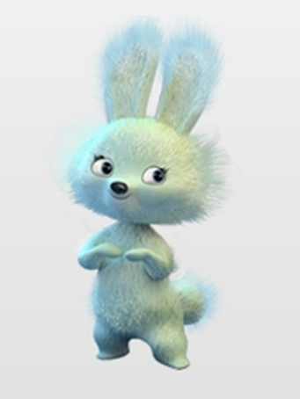
1) З 2) А 3) Й 4) К 5) А

Slide 3
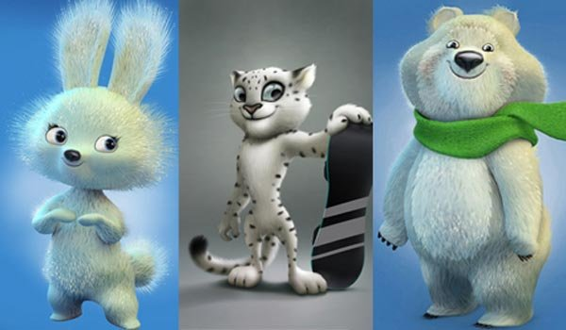
Символы Олимпиады в Сочи 2014 г.

Slide 4
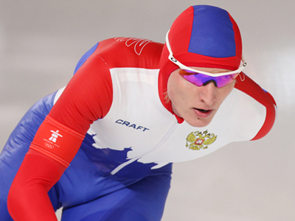
Иван Скобрев

Slide 5
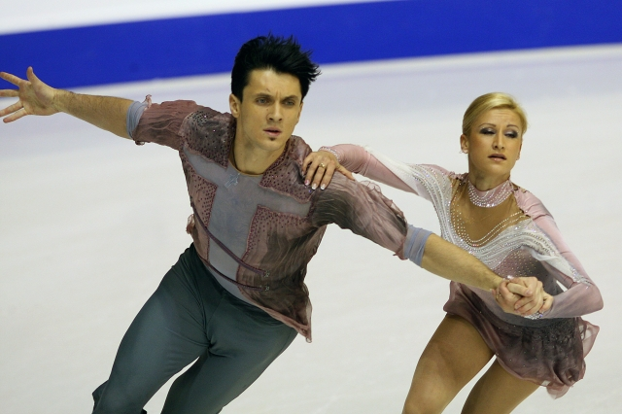
Татьяна Волосожар Максим Траньков

Slide 6
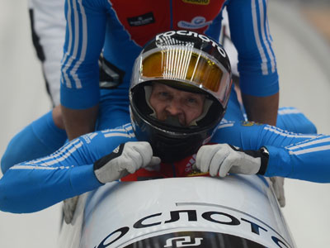
Александр Зубков

Slide 7
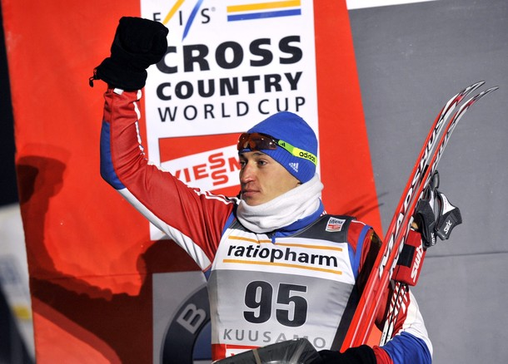
Александр Легков

Slide 8
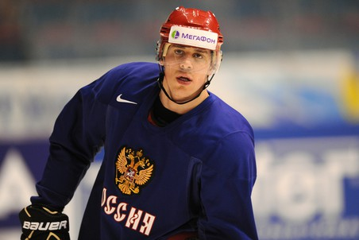
Евгений Малкин

Slide 9
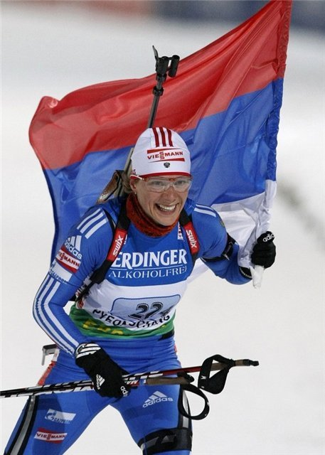
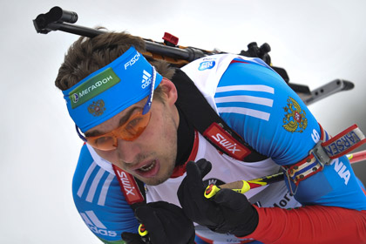
Антон Шипулин Ольга Зайцева

Slide 10
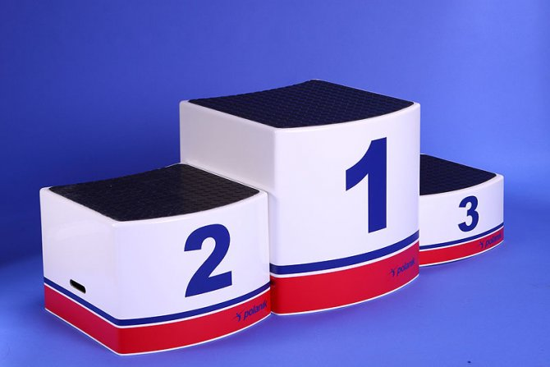
Пьедестал почёта

Slide 11
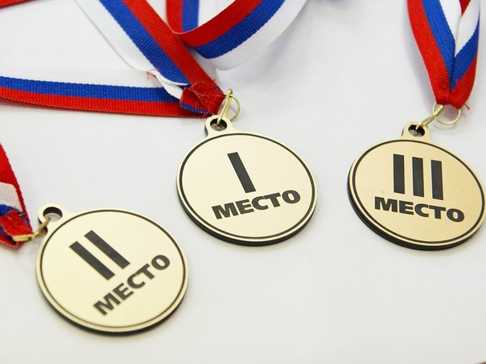
Молодцы

